Slide 1
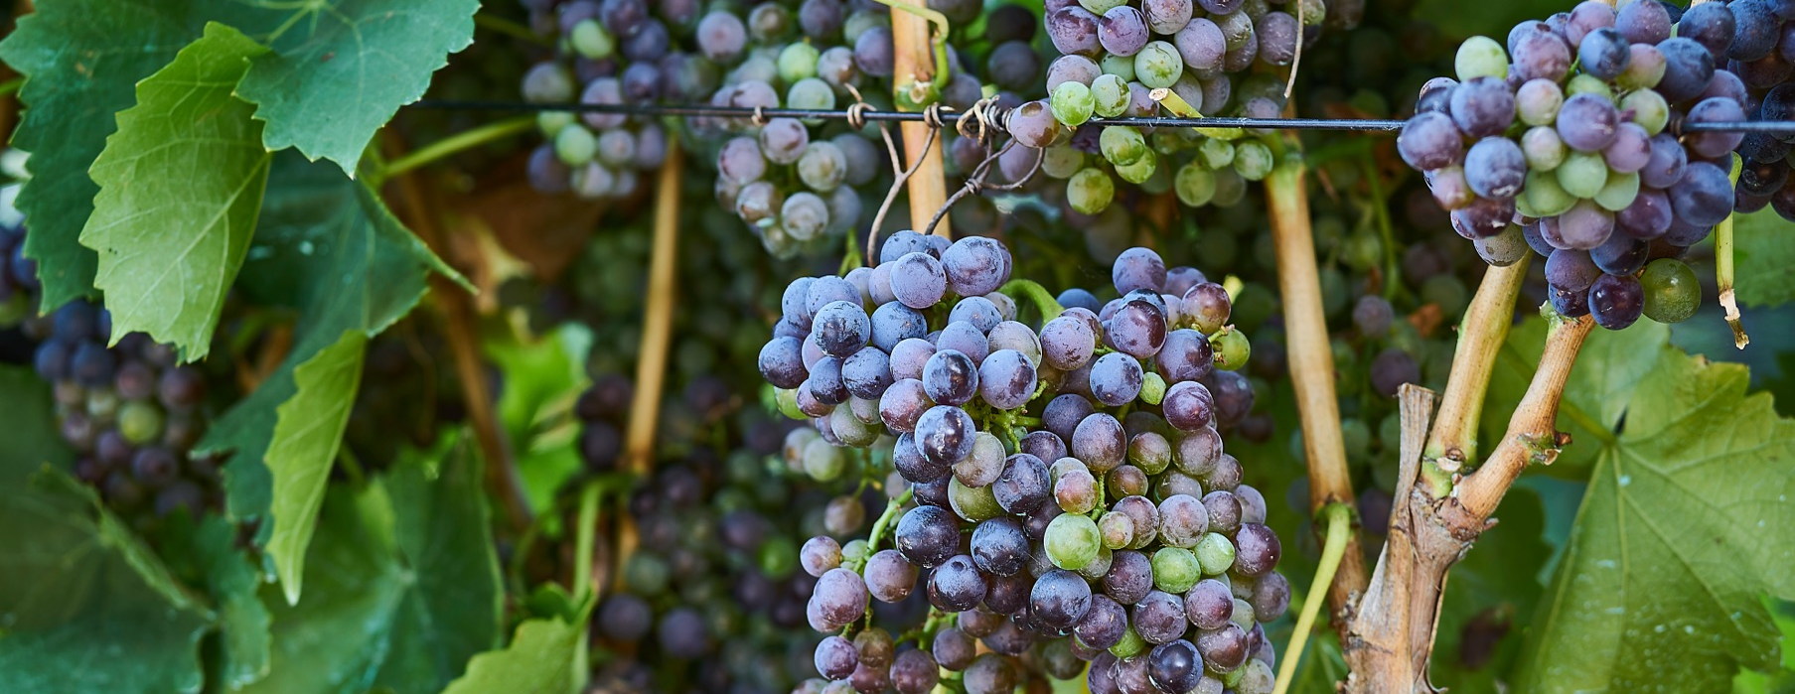
เกรอนาช
และไวน์เบลนด์
Notes:
มาเรียนรู้ว่าทำไมผู้ผลิตไวน์รุ่นใหม่ที่มีความคิดสร้างสรรค์ได้ดึงดูดความสนใจของนักดื่มไวน์ทั่วโลกมาสู่พันธุ์องุ่นที่มีวิวัฒนาการของออสเตรเลียนี้
บันทึกย่อของสไลด์แต่ละหน้าจะให้ข้อมูลเพิ่มเติมเกี่ยวกับสไลด์นั้น ๆ และประเด็นแนะนำเพื่อใช้ในการอภิปราย, สามารถดาวน์โหลดหัวข้อและสื่อประกอบ รวมถึงชุดสไลด์นำเสนอข้อมูลดังเช่นสไลด์ชุดนี้ ได้ที่เว็บไซต์ www.australianwinediscovered.com

Slide 2


ไวน์แห่งออสเตรเลียทุกแก้วจะบอกเล่าเรื่องราว จะเล่าความเป็นมาเกี่ยวกับไวน์ที่บรรจงสร้างขึ้นมาจากองุ่นที่เติบโตขึ้นมาท่ามกลางสภาพอากาศอันหลากหลายและภูมิประเทศที่กว้างใหญ่ที่มีประวัติศาสตร์อันยาวนาน
เฉกเช่นบรรพบุรุษของพวกเขา เกษตรกรผู้ปลูกองุ่นและผู้ผลิตไวน์ในปัจจุบันยังคง มีความกระตือรือร้นยืดหยุ่นและสร้างสรรค์ ขับเคลื่อนอย่างต่อเนื่องเพื่อค้นหาวิธีใหม่ ๆ เพื่อทำให้เทคนิคเก่าสมบูรณ์แบบ ชุมชนของเราเชื่อมโยงกันด้วยความเคารพซึ่งกันและกัน และความรักที่มีร่วมกันในการสร้างสรรค์ไวน์ชั้นเยี่ยม ในขณะเดียวกันก็ปกป้องสิ่งมหัศจรรย์ทางธรรมชาติเพื่อให้คนรุ่นหลังได้เพลิดเพลิน การนำความคิดสมัยใหม่ไปใช้กับดินแดนโบราณของเรา และเราให้ความสำคัญกับการทดลองที่สนุกสนานอย่างจริงจัง
เพราะฉะนั้น หากท่านกำลังมองหารสชาติแห่งการผจญภัย เราขอให้ไวน์แห่งออสเตรเลียเป็นดั่งเข็มทิศนำทางของท่าน เพราะในไวน์แห่งออสเตรเลียทุก ๆ ขวดคุณจะได้สัมผัสกับความมหัศจรรย์ของออสเตรเลีย – ซึ่งเป็นเครื่องเตือนใจถึงการผจญภัย และความหลากหลายที่นิยามวัฒนธรรมและดินแดนของเรา

Slide 3
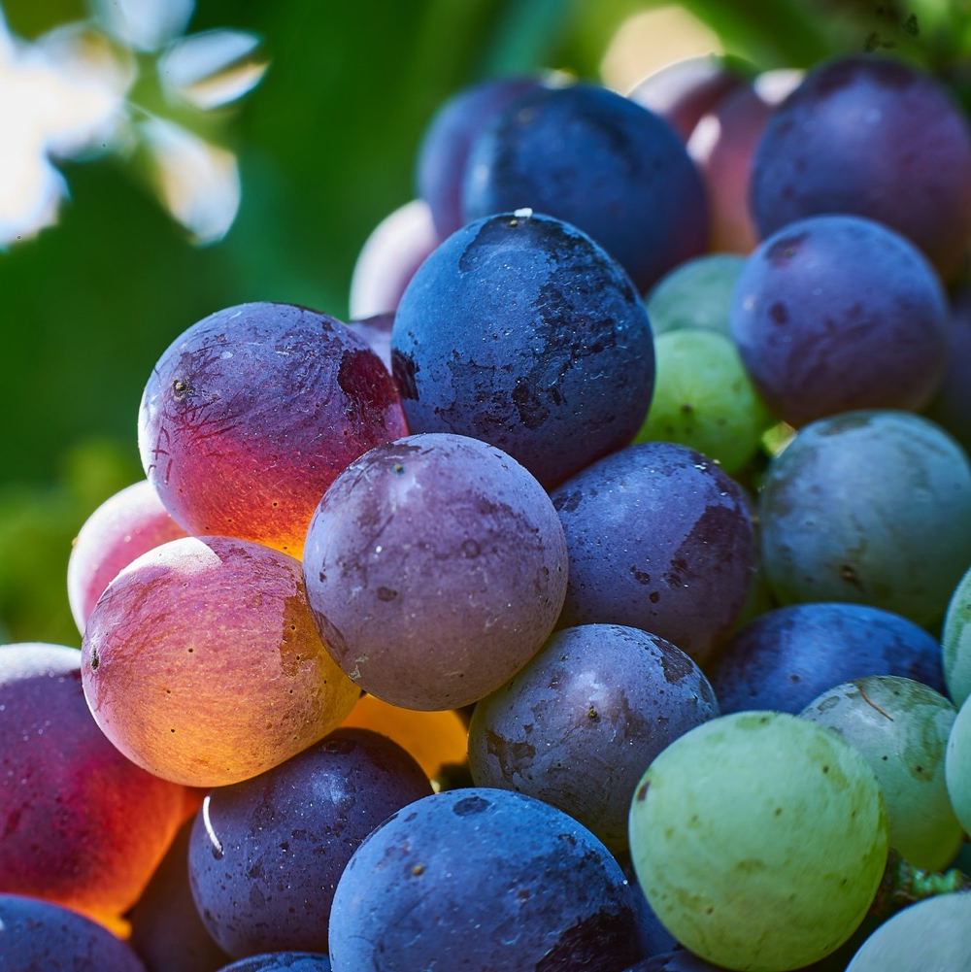
เกรอนาช
การเกิดใหม่ของ
ไวน์คลาสสิค
ถึงแม้ในอดีต เกรอนาชจะถูกมองข้าม แต่ตอนนี้เกรอนาชก็ได้เป็นพันธุ์องุ่นที่แสดงถึงแตร์รัวร์ของพื้นที่โดยแท้ สามารถเก็บกักรักษาการผสมผสานอันเป็นเอกลักษณ์ของประเทศ ภูมิอากาศ และวัฒนธรรมเอาไว้ได้
Notes:
ช่วงนี้เป็นโอกาสอันดีที่ให้ทุกคนได้ลิ้มรสไวน์เกรอนาชคลาสสิค ส่วนการชิมไวน์เต็มรูปแบบจะจัดอยู่ในตอนท้ายของการนำเสนอนี้
เกรอนาชเป็นสายพันธุ์องุ่นดั้งเดิมที่ปลูกในประเทศออสเตรเลีย เจริญเติบโตในภูมิอากาศแห้งและอุ่นของออสเตรเลียตอนใต้ แต่เกรอนาชถูกมองข้ามอย่างมากในช่วงปีแรก ๆ เคยถูกใช้เป็นองุ่นตัวรองในการทำไวน์ ผลิตไวน์แบบผสมเหล้า และไวน์แบบเบลนด์แบบดั้งเดิม ปัจจุบันนี้ ผู้ปลูกตระหนักถึงความงามที่เกรอนาชสามารถมีให้ ด้วยคุณลักษณะเฉพาะของราสเบอร์รี่และเชอร์รี่สุกที่ให้ทั้งกลิ่นและความเผ็ดร้อน

Slide 4
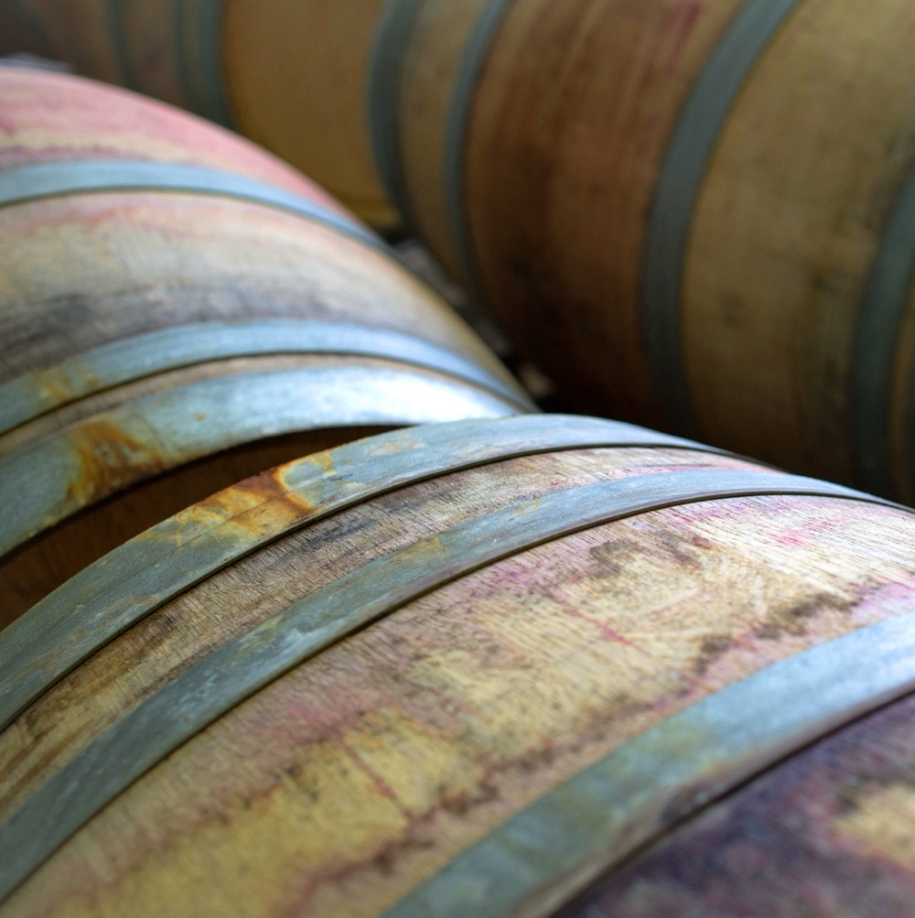
ประเด็นการนำเสนอ
ในวันนี้
มีดังนี้
ประวัติความเป็นมาของเกรอนาชในออสเตรเลีย
วิธีปลูก
วิธีผลิตไวน์
ศิลปะในการเบลนด์
สถานที่ปลูก
คุณลักษณะเฉพาะ และข้อมูลโดยรวมเรื่องกลิ่นรส

Slide 5
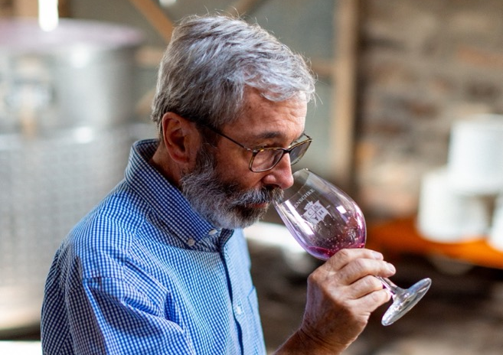
1832
ประวัติความเป็นมา
ของเกรอนาช
ในออสเตรเลีย
กลางช่วงปี 1920 – ปลายช่วงปี 1960
เกรอนาชเป็นตัวเลือกหนึ่งที่ใช้ในการผลิตไวน์แบบผสมเหล้า (ซึ่งมีสัดส่วนร้อยละ 80 ของทั้งอุตสาหกรรมในปี ค.ศ. 1960)
ช่วงปี 1970
ผู้บริโภคเปลี่ยนไปชอบเทเบิ้ลไวน์ การผลิตเกรอนาชจึงลดลงอย่างมาก
ปลายช่วงปี 1830
เกรอนาชเป็นองุ่นพันธุ์ดั้งเดิมพันธุ์หนึ่งที่นำเข้าสู่ประเทศออสเตรเลียโดยนายเจมส์ บัสบี้ “บิดาแห่งไวน์ออสเตรเลีย”
มีการทำไร่องุ่นเกรอนาชเป็นครั้งแรกในออสเตรเลียตอนใต้ เจริญเติบโตในสภาวะแห้งและอากาศอุ่น

Slide 6
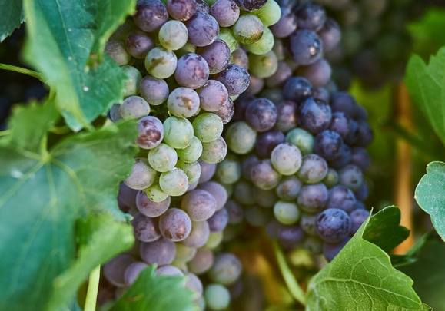
1988
นายชาร์ลส์ เมลตัน ผู้ผลิตไวน์ได้ทำการทดลอง “จีเอสเอ็ม เบลนด์”
(เกรอนาช ชีราซ และมาทาโรเบลนด์) สร้างสรรค์ไวน์รุ่นแรก ซึ่งเป็นไวน์ระดับตำนานจนถึงปัจจุบันชื่อ ‘ไนน์ โป๊ปส์’
ช่วงปี 1980
ปัจจุบัน
ช่วงปี 1990 & ช่วงปี 2000
โรงไวน์วิร์ร่า วิร์ร่าถอดเกรอนาชออกจาก ‘เชิร์ช บล็อก’ เบลนด์ และนำคาแบร์เนต์ โซวีญงและแมร์โลมาแทน
เกรอนาชสไตล์ใหม่ที่เบากว่าเป็นที่นิยมทั้งในหมู่ผู้บริโภคและนักวิจารณ์ เราจึงคาดได้ว่าจะมีไวน์กลิ่นหอมเช่นนี้ผลิตออกมามากกว่านี้ในทุกรูปแบบ
ผู้ผลิตไวน์เริ่มเห็นคุณค่าขององุ่นอายุมากและให้ผลผลิตต่ำอย่างเกรอนาช

Slide 7
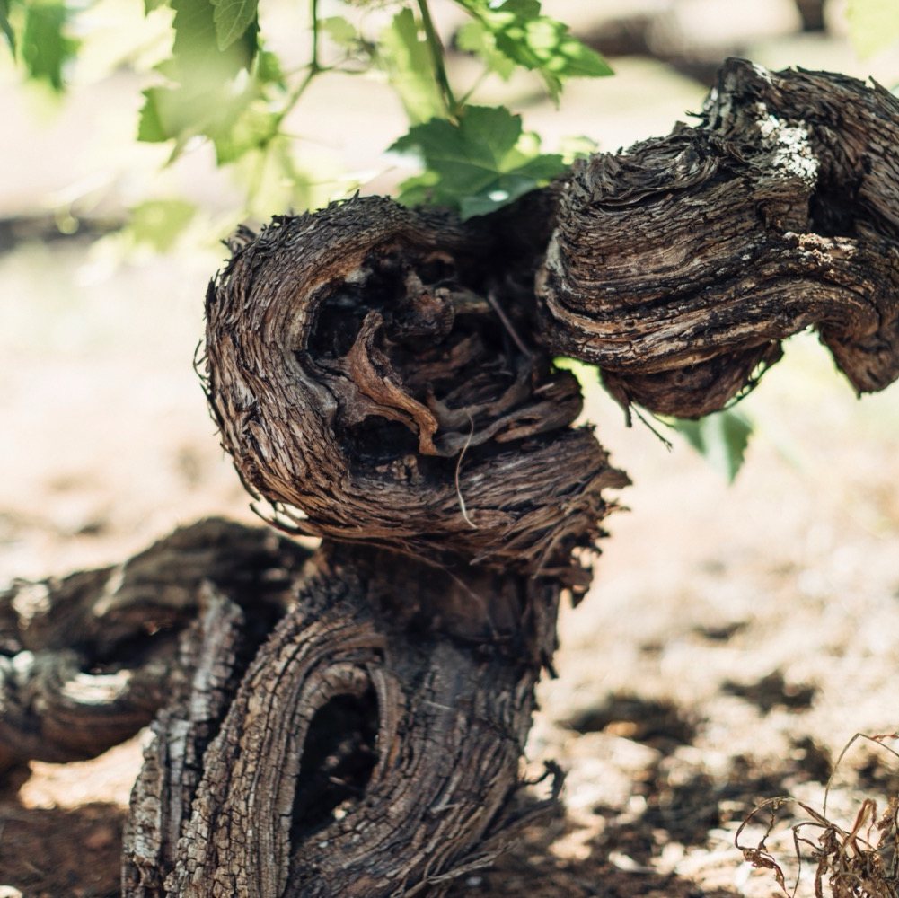
องุ่นอายุมาก
ของออสเตรเลีย
ประเทศออสเตรเลียโด่งดังเรื่องต้นองุ่นที่อายุมากที่สุดในโลกที่ยังออกผลอย่างต่อเนื่อง เขตพื้นที่ออสเตรเลียตอนใต้แตกต่างจากหลายเขตพื้นที่ผลิตไวน์นานาชาติ ตรงที่แถบนี้ไม่ได้รับผลกระทบจากเพลี้ยอ่อนฟีล็อกซีรา ซึ่งเป็นแมลงขนาดเล็กชนิดหนึ่งที่ทำลายต้นองุ่น
Notes:
+ เนื้อหาเพิ่มเติมที่ใช้ในการนำเสนอได้ : ต้นองุ่นพันธุ์เกรอนาชเป็นต้นองุ่นที่ล้ำค่าของประเทศออสเตรเลีย เพราะมีอายุยืนยาวมามากกว่า 150 ปีแล้ว สามารถศึกษาหาข้อมูลเพิ่มเติมเรื่อง “ต้นองุ่นอายุมากของประเทศออสเตรเลีย” ได้ที่ www.australianwinediscovered.com
ประเด็นแนะนำเพื่อใช้ในการอภิปราย :
คุณสมบัติใดที่ต้นองุ่นอายุมากนำมาสู่เกรอนาชของประเทศออสเตรเลีย?

Slide 8
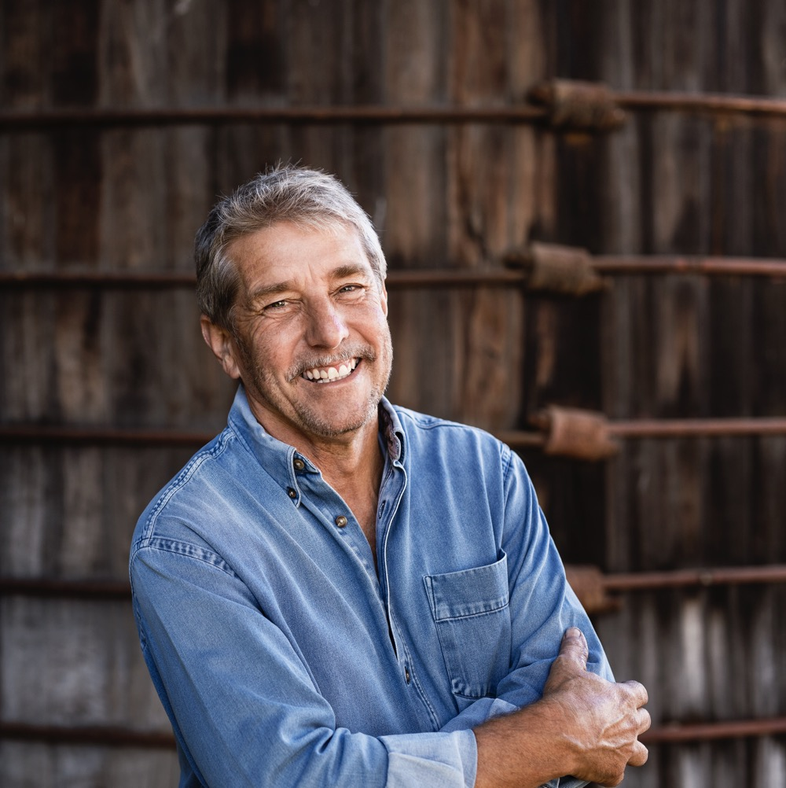
ชาร์ลส์ เมลตัน
ผู้กำชัยชนะตัวจริง
แห่งเกรอนาชของออสเตรเลีย
ชาร์ลส์ เมลตัน เป็นหนึ่งในคนแรก ๆ ที่เล็งเห็นคุณค่าของธรรมเนียมการผลิตเกรอนาชในไวน์แบบเบลนด์, ชาร์ลส์ เมลตัน เป็นส่วนหนึ่งในกลุ่มผู้ผลิตไวน์ที่รับผิดชอบในการสืบทอดมรดกเรื่องการปลูกองุ่นของบารอสซา แวลลีย์
เกร็ดความรู้
ชาร์ลีอยากหาชื่อให้ไวน์จีเอสเอ็ม เบลนด์ของเขา และในที่สุดก็ได้ชื่อ “ไนน์ โป๊ปส์” (พระสันตะปาปาหรือโป๊ปเก้าพระองค์) ได้มาจากชื่อเรียกภาษาฝรั่งเศส ชาโตเนิฟ ดู ปาป ความรู้ภาษาฝรั่งเศสคงน้อยนิด ในเมื่อแปลให้ถูกต้องจะได้ว่า “ปราสาทหลังใหม่ของโป๊ป”

Slide 9
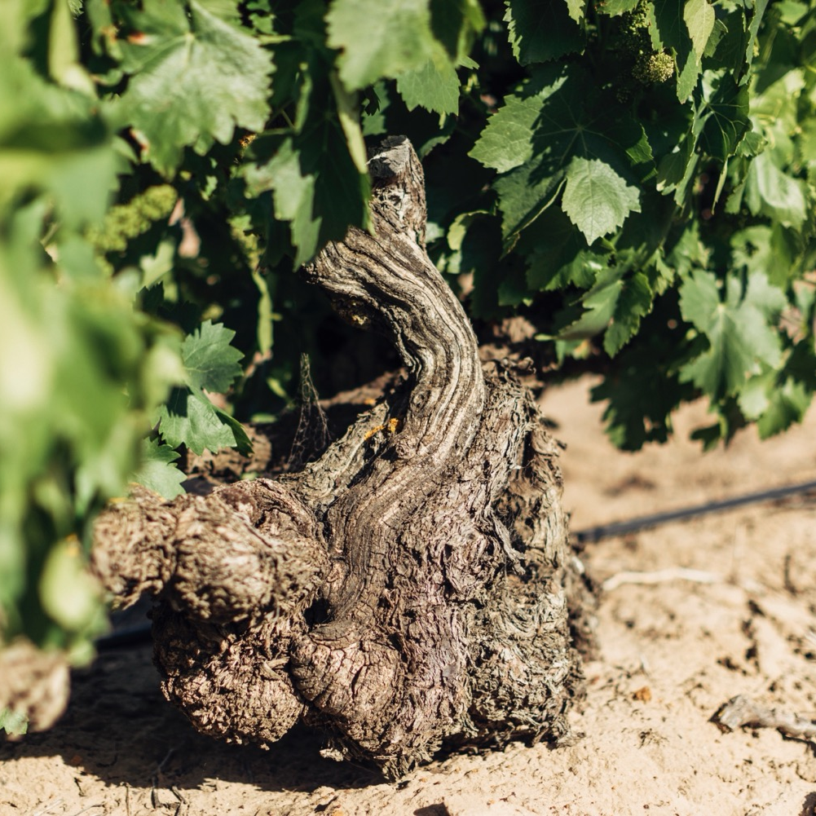
การปลูกองุ่น
วิธีปลูก เกรอนาช
ในออสเตรเลีย
ปลูกในพื้นที่แห้งแล้ง
ต้องพบกับสภาวะแห้งแล้ง ไม่มีการจัดสรรน้ำ และต้องตัดแต่งกิ่งอย่างหนัก
ให้ผลผลิตสูง
ไวน์มีความซับซ้อนน้อยกว่า, มีความเป็นผลไม้
ให้ผลผลิตต่ำ
กลิ่นรสและลักษณะเฉพาะมีความหนักแน่นมากกว่า
เถาองุ่นทรงโอลด์บุช (ก๊อบเล็ท)
Notes:
ไร่องุ่นหลายแห่งที่ปลูกองุ่นเกรอนาชอายุมากในออสเตรเลียตอนใต้ ไม่ได้ปล่อยให้เถาองุ่นเลื้อยขึ้นพันเกี่ยวค้างองุ่น วิธีการโบราณใช้วิธีบังคับเถาองุ่นให้เจริญเติบโตเป็นรูปจอกเหล้าไวน์โบราณ กิ่งจะแตกออกจากเถาองุ่นในแนวตั้ง ทำให้อากาศถ่ายเทและแสงแดดลอดผ่านได้มากกว่า วิธีนี้ไม่สามารถใช้เครื่องจักรได้ จำเป็นต้องใช้แรงงานจากคนจำนวนมาก
ไร่องุ่นที่อยู่บนดินตื้นต้องมีการจัดการน้ำ แต่ไร่องุ่นอายุมาก หรือองุ่นที่ปลูกบนดินลึกกว่า ไม่ต้องมีการจัดการน้ำ หากแต่พึ่งน้ำฝนเพียงอย่างเดียว เกรอนาชเป็นที่รู้จักกันดีว่าเติบโตดีที่สุดในการปลูกแบบพึ่งน้ำฝน สามารถเติบโตในสภาวะที่ไม่เอื้อต่อการเจริญเติบโตของพืช ทั้งมีความทนทานอย่างมากต่อลมและความแห้งแล้ง การดูแลอย่างใจร้าย (ไม่มีน้ำ, ตัดแต่งอย่างหนัก, อากาศร้อน) แล้วจะได้พืชที่ให้ผลผลิตน้อยแต่ได้ไวน์ที่อุดมไปด้วยคุณลักษณะเฉพาะและซับซ้อน ถ้าดูแลเอาใจใส่พะเน้าพะนอ มีการจัดการน้ำ ปล่อยมันตามธรรมชาติ ก็จะได้แต่ไวน์แดงเจือจางรสชาติเหมือนแยม อย่างมากก็ได้ไวน์โรเซ่
การควบคุมผลผลิตมีผลกระทบต่อคุณภาพไวน์
เกรอนาชต้องอาศัยฤดูเพาะปลูกที่ยาวนาน และเคยเป็นหนึ่งในองุ่นพันธุ์ที่เก็บเกี่ยวเป็นรายท้ายสุด แต่ปัจจุบัน ผู้ผลิตไวน์จำนวนมากเลือกจะเก็บเกี่ยวช่วงต้นฤดู เพราะเมื่อองุ่นสุก ปริมาณน้ำตาลจะสูงและปริมาณกรดจะต่ำ
ประเด็นแนะนำเพื่อใช้ในการอภิปราย :
การบริหารจัดการการปลูกองุ่นที่ดีมีความสำคัญต่อคุณภาพของไวน์ แล้วคุณภาพของสถานที่และต้นองุ่น หรือคุณภาพผู้ผลิตไวน์ กลับมีผลกระทบต่อผลที่ตามมามากกว่าในตอนสุดท้ายหรือไม่?

Slide 10
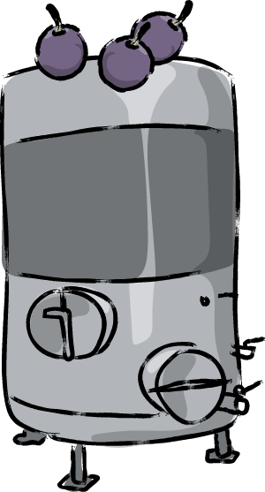
การผลิตไวน์
เทคนิคการผลิตที่มีอิทธิพล
ต่อไวน์สไตล์เกรอนาช
ใส่ก้านองุ่นลงไปด้วย
ใช้ทั้งช่อผล
การหมัก
แบบใช้องุ่นทั้งผล
การใช้องุ่น
แบบไม่เด็ดก้าน
การหมัก
แบบใช้องุ่นทั้งช่อผล
Notes:
การหมักแบบใช้องุ่นทั้งผล : องุ่นจะไม่ได้บดก่อนหมัก แต่องุ่นทั้งลูกจะแยกเอาไว้ก่อน ในขณะที่องุ่นส่วนอื่นถูกบด แล้วนำมาใส่เข้าไประหว่างการหมัก การทำเช่นนี้จะชะลอสารแทนนินที่จะถูกสกัดออกมา และเพิ่มกลิ่นรสเบอร์รี่ที่เข้มข้นขึ้น
การใช้องุ่นไม่เด็ดก้าน : การหมักจะเริ่มต้นด้วยการใช้องุ่นที่เด็ดก้าน แล้วต่อมา จะเติมก้านองุ่นเข้าไป เพื่อเพิ่มคุณภาพด้านเนื้อสัมผัสและกลิ่นให้กับไวน์ที่ผ่านกรรมวิธีการผลิตแล้ว
การหมักแบบใช้องุ่นทั้งช่อผล (หรือทั้งพวง) : องุ่นจะไม่เด็ดก้าน ซึ่งจะทำให้ปริมาณสารแทนนินสูงขึ้น มักใช้กับไวน์แดงสไตล์เบาขึ้น จะช่วยเพิ่มกลิ่นและสร้างโครงสร้างสารแทนนินเพิ่มขึ้น จะทำให้เสริมศักยภาพในการเก็บไวน์ได้ดีขึ้น

Slide 11
การผลิตไวน์
เทคนิคการผลิตที่มีอิทธิพล
ต่อสไตล์ไวน์เกรอนาช
ใช้องุ่นทั้งพวง ไม่เด็ดเป็นลูก ไม่เด็ดก้าน
ขยายเวลาการแช่หมัก
การหมักแช่
แบบคาร์บอนิก
การเพิ่มเวลาการแช่องุ่นทั้งเปลือก
ถังหมักสแตนเลสสตีล
การบ่ม
Notes:
การหมักแช่แบบคาร์บอนิก : การหมักแบบคาร์บอนิกคือการหมักที่เกิดภายในเซลล์ การหมักเช่นนี้เริ่มต้นด้วยการใช้องุ่นทั้งช่อผล ไม่เด็ดเป็นลูก ๆ และก้านยังติดอยู่ที่ตัวผล การหมักในถังระบบปิด แบบการใช้ถังหมักที่เต็มไปด้วยก๊าซคาร์บอนไดออกไซด์ องุ่นจะเริ่มหมักด้วยตัวมันเอง (โดยใช้เอ็นไซม์ขององุ่นเอง) ปล่อยให้องุ่นหมักไปเช่นนี้จนกระทั่งปริมาณแอลกอฮอล์คิดเป็นร้อยละ 2 จากนั้นองุ่นจะปริแตกและยีสต์ธรรมชาติที่เปลือกองุ่นจะเริ่มกระตุ้นการเกิดแอลกอฮอล์ระหว่างหมัก การหมักแบบคาร์บอกนิกนี้จะทำให้เกิดคุณลักษณะเฉพาะอันเป็นเอกลักษณ์และนำไปสู่สไตล์ที่มีผลไม้นำเด่น
การแช่องุ่นหลังการหมัก/เพิ่มเวลาการแช่องุ่นทั้งเปลือก : การขยายเวลาแช่หมัก (10-40 วัน) จะสร้างเนื้อสัมผัสนุ่มละมุนและคุณลักษณะด้านรสชาติ
ถังหมักสแตนเลสสตีล : เกรอนาชที่ให้ผลผลิตต่ำสุด จะทำให้เปี่ยมด้วยรสชาติและคุณสมบัติมากที่สุด แต่ต้องรับมือกับถังไม้โอ๊กให้ได้ จึงเป็นเหตุให้โรงไวน์จำนวนมากเลือกใช้ถังสแตนเลสสตีลหรือถังไม้โอ๊กเก่าขนาดใหญ่ (มีความเป็นกลาง)
การบ่ม : ถังไม้โอ๊กขนาดใหญ่ หรือถังไม้โอ๊กเก่าเหมาะสำหรับใช้บ่มเกรอนาช เพราะทำให้ได้ไวน์หรูหราและมีชีวิตชีวา ดื่มง่าย และง่ายต่อการจับคู่กับอาหารหลากชนิด ถังไม้โอ๊กทำให้ไวน์ได้หายใจ มีความกลมกล่อมมากขึ้น และไม่ถูกกลิ่นรสของไม้โอ๊กกลบ ไม้โอ๊กที่อายุมากกว่าจะทำให้เกิดโครงสร้างของสารแทนนินที่นุ่มนวลขึ้น ดีต่อการเก็บไวน์เกรอนาชไว้นาน ๆ
การบรรจุขวดและการเก็บ : เกรอนาชของออสเตรเลียส่วนมากจะบรรจุขวดแบบปิดฝาเกลียว ศักยภาพในการเก็บจะแตกต่างกันไป ขึ้นอยู่กับสไตล์ที่แตกต่างกัน บางชนิดผลิตเพื่อดื่มเร็ว (2 - 5 ปี) แต่ก็เป็นเรื่องปกติธรรมดา ที่จะพบว่ามีตัวอย่างไวน์หลายชนิดที่คุณภาพจะดีขึ้นเมื่อเก็บไว้ให้นานเกิน 10 ปี
ประเด็นแนะนำเพื่อใช้ในการอภิปราย :
เหตุใดจึงเลี่ยงไม่ใช้ไม้โอ๊กในกระบวนการผลิตไวน์เกรอนาช? มีตัวอย่างอะไรไหมที่แสดงให้เห็นว่าโอ๊กถูกใช้เพื่อเพิ่มคุณภาพให้กับเกรอนาช?
คุณภาพของผลไม้และวิธีการผลิตไวน์มีบทบาทใดในการสร้างสไตล์อันหลากหลายของเกรอนาช?

Slide 12

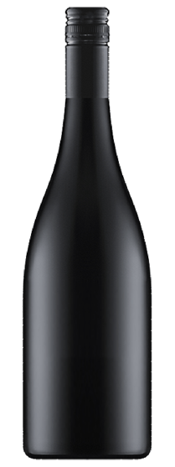
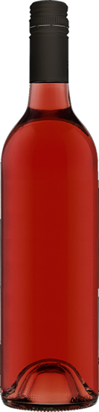
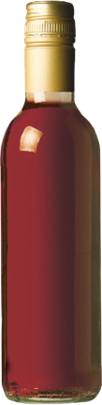
เกรอนาช
และการเบลนด์
GRENACHE
ROSÉ
BLEND
FORTIFIED
ไวน์ที่ใช้องุ่นพันธุ์เดียว
การเบลนด์
เป็นส่วนหนึ่งในการเบลนด์ โดยเฉพาะอย่างยิ่งร่วมกับชีราซและมาทาโร (มูรเวดร์) ในจีเอสเอ็มเบลนด์
ใช้ในไวน์โรเซ่
ไวน์เสริม
ใช้ทำไวน์แบบผสมกับเหล้า โดยเฉพาะสไตล์ทอว์นี่

Slide 13
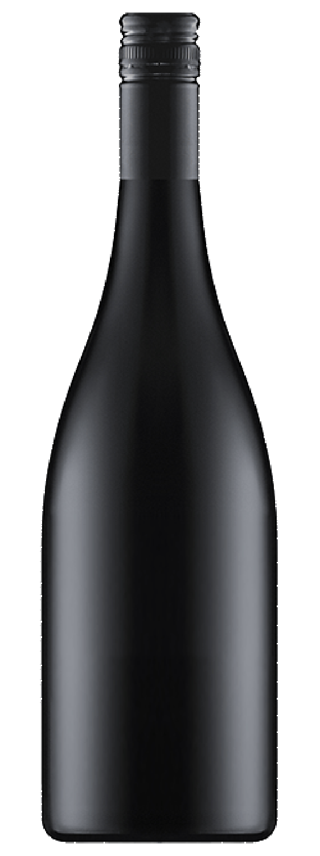
จีเอสเอ็ม
เบลนด์
สารแทนนินมี ความสาก
มาทาโร (มูรเวดร์)
กลิ่นหอม
และมีลักษณะแบบเมล็ดเทียนสัตตบุษ
เพิ่มระดับแอลกอฮอล์
ลดสารแทน
นินและความเป็นกรด
GSM BLEND
ชีราซ
เพิ่มความเข้มข้นและน้ำหนักในปาก
เกรอนาช
ใส่กลิ่นรสเครื่องเทศเพิ่มเป็นพิเศษ
เพิ่มลักษณะเฉพาะผลไม้สีแดง
Notes:
หากไวน์ไม่ได้ทำจากองุ่นเข้มข้นและมีระดับความเป็นกรดที่สมเหตุสมผล แอลกอฮอล์ในไวน์เกรอนาชมักจะแหลมจนเกินไปและไวน์จะเสียก่อนถึงเวลา เพราะขาดศักยภาพในการเก็บ การเบลนด์กับชีราซและมาทาโร (มูรเวดร์) จะทำให้ระดับความเป็นกรดตามธรรมชาติในไวน์ที่บ่มแล้วดีขึ้น ซึ่งจะเพิ่มศักยภาพในการเก็บและสร้างไวน์ที่มีดุลภาพมากขึ้น
ประเด็นแนะนำเพื่อใช้ในการอภิปราย :
เหตุใดการเบลนด์จึงเป็นส่วนสำคัญในการผลิตไวน์มากขนาดนั้น?
คุณภาพใดที่เกรอนาชนำมาสู่การเบลนด์ไวน์แดง เมื่อเปรียบเทียบกับองุ่นพันธุ์อื่น ๆ ?
เกรอนาชมีผลกระทบต่อการปรากฏตัวของไวน์แบบเบลนด์ในประเทศออสเตรเลียอย่างไร?

Slide 14
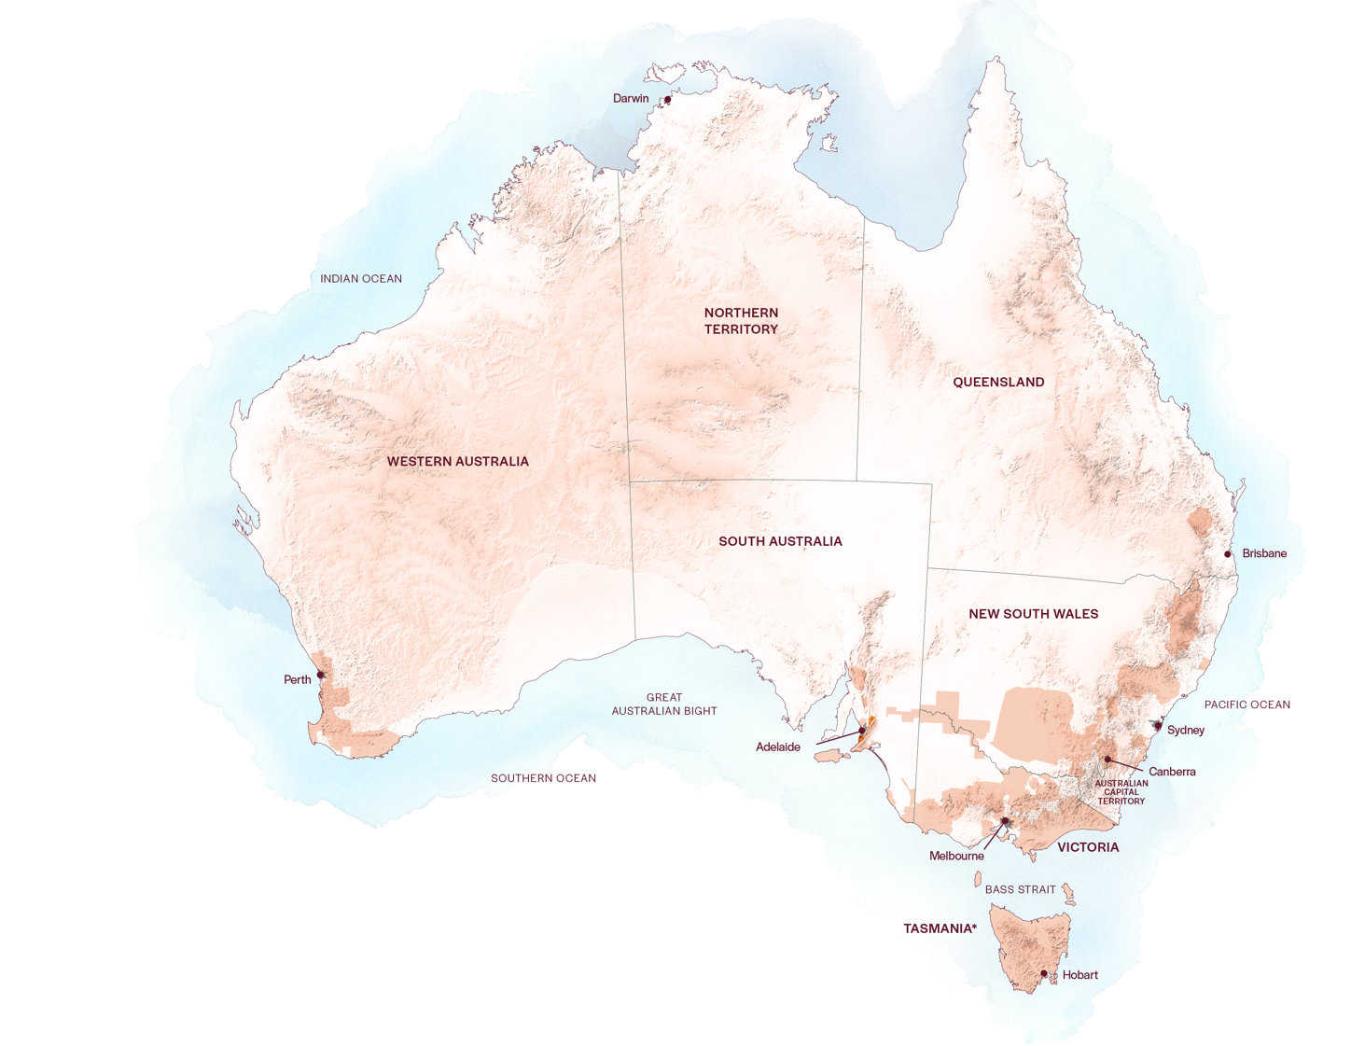
เขตพื้นที่ปลูก
เกรอนาช
บารอสซา แวลลีย์
แมคลาเรน เวล
Notes:
เกรอนาชเป็นพันธุ์องุ่นเจริญเติบโตได้ดีในสภาพภูมิอากาศอุ่น และต้นองุ่นคุณภาพดีขึ้นเมื่อเวลาผ่านไป อันเป็นเหตุให้บารอสซา แวลลีย์และแมคลาเรน เวล สองเขตผลิตไวน์ที่เก่าแก่ที่สุดของออสเตรเลีย ผลิตไวน์เกรอนาชที่เยี่ยมยอดที่สุด สองเขตพื้นที่นี้ตั้งอยู่ติดกับเมืองแอดิเลด เมืองหลวงของออสเตรเลียตอนใต้ และมีการถกเถียงอย่างออกรสออกชาติอยู่เนือง ๆ ว่าเขตพื้นที่ไหนผลิตไวน์คุณภาพดีกว่ากัน!
+ เนื้อหาเพิ่มเติมที่ใช้ในการนำเสนอได้: สื่อในการนำเสนเพิ่มเติมเกี่ยวกับเขตพื้นที่ผลิตไวน์ที่สำคัญที่สุดของออสเตรเลีย สามารถสืบค้นได้ที่ www.australianwinediscovered.com

Slide 15
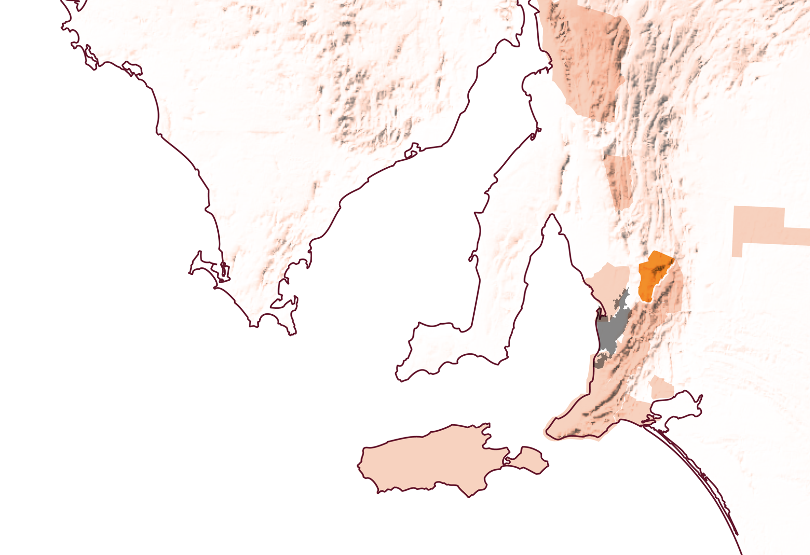
ออสเตรเลียใต้
บารอสซา แวลลีย์

Slide 16
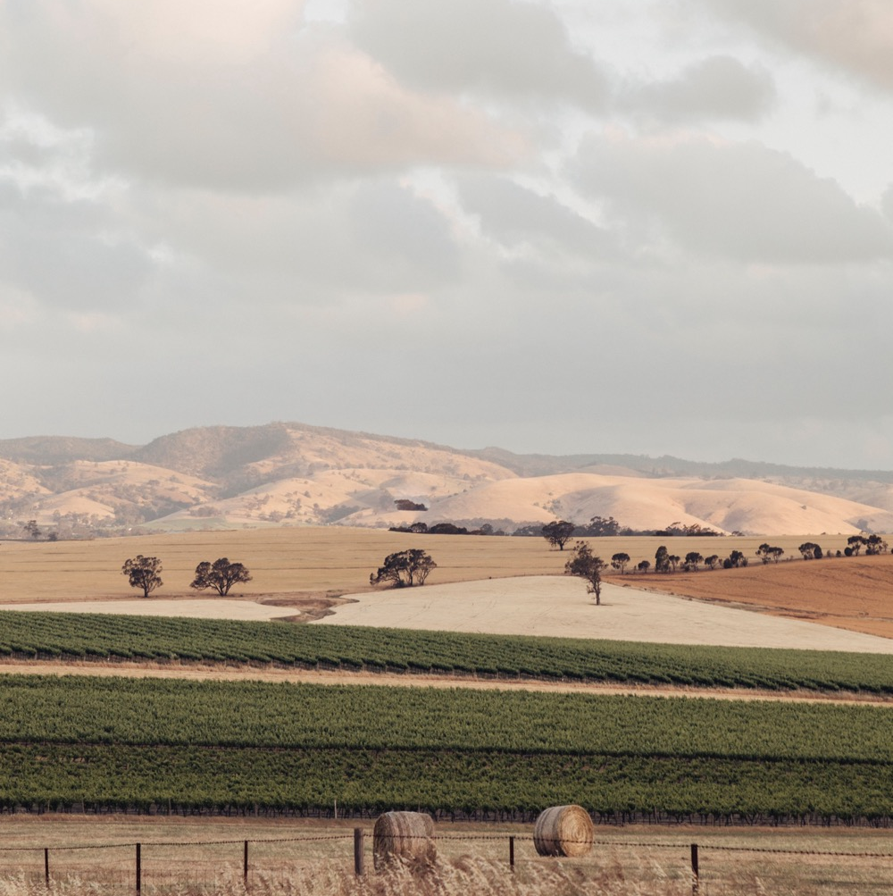
บารอสซา แวลลีย์
วัฒนธรรมอันแข็งแรงด้านอาหารและไวน์
ประวัติความเป็นมาอันร่ำรวยด้านการปลูกองุ่น
ไวน์ชื่อเสียงระดับโลก
นวัตกรรมการผลิตไวน์
Notes:
บารอสซา แวลลีย์เป็นหนึ่งในเขตผลิตไวน์ และปลูกองุ่นที่ผลิตไวน์มีคุณค่าทางประวัติศาสตร์มากที่สุดของออสเตรเลีย มีประวัติศาสตร์อันร่ำรวยด้านการปลูกองุ่นและการผลิตไวน์ ยาวนานต่อเนื่องย้อนไปได้ตั้งแต่ปี ค.ศ. 1842
ชีราซเป็นไวน์ที่เป็นดาวดวงเด่น แต่เกรอนาช, มูรเวดร์ (มาทาโร), รีสลิง และเซมิลยง ล้วนแล้วแต่มีประวัติศาสตร์อันยาวนาน และมีความพิเศษในเรื่องการผลิตไวน์ที่มีเอกลักษณ์ หนึ่งในไร่องุ่นที่ปลูกเกรอนาชที่อายุมากที่สุด คือ ไร่เซอริลโล เอสเตท ที่ปลูกองุ่นตั้งแต่ ค.ศ. 1850 และยังคงผลิตไวน์จวบจนทุกวันนี้
บารอสซามีฤดูหนาวที่อากาศเย็นและฝนตก และฤดูร้อนที่อากาศอุ่นและแห้ง มีอุณหภูมิสูงสูด แสงแดดแรง และความชื้นต่ำและมีฝนตก ความผสมผสานของช่วงกลางวันแสงแดดส่องและอากาศแห้ง และกลางคืนอากาศเย็น ทำให้แน่ใจได้ว่าองุ่นจะสุกต้องตามเวลาและสม่ำเสมอ

Slide 17

ภูมิอากาศ
ระดับความสูง
เมดิเตอร์เรเนียน
สูงมาก
>1,000 ม.
>3,280 ฟุต
สูง
750–999 ม.
2,460–3,279 ฟุต
หุบเขาบาโรซา
130 – 430 ม. (427 – 1,411 ฟุต)
ปานกลาง
500–749 ม.
1,640–2,459 ฟุต
ต่ำ
0–499 ม.
0–1,639 ฟุต

Slide 18

ดิน
ประเภทดินที่บารอสซามีความหลากหลายอย่างมาก มีตั้งแต่ดินร่วนปนทราย มีความลึก ไปจนดินเหนียวและดินสีน้ำตาลปนแดง โดยทั่วไป เกรอนาชเจริญเติบโตในดินลึก เป็นดินดำอุดมสมบูรณ์ มีธาตุอาหาร อยู่บนแผ่นผืนดินของบารอสซา แวลลีย์
Notes:
เกรอนาชชอบดินระบายน้ำได้ดี การดูแลเล็กน้อยช่วยให้องุ่นผลิตสีและกลิ่นรสที่ดีที่สุด เกรอนาชเป็นองุ่นพันธุ์ที่ปรับตัวดี เจริญเติบโตได้ดีในประเภทดินที่หลากหลายของบารอสซา แวลลีย์

Slide 19

ออสเตรเลียใต้
แมคลาเรน เวล

Slide 20
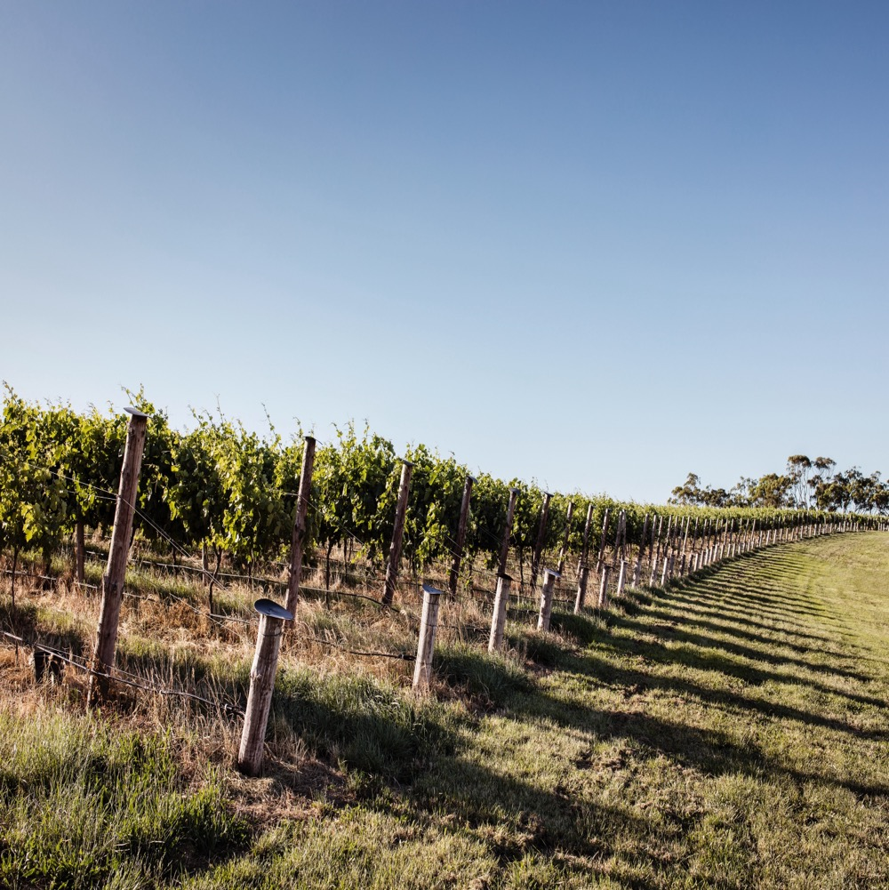
แมคลาเรน เวล
แผ่นดินเกิดของไวน์ในออสเตรเลียตอนใต้
ความงามตามธรรมชาติอันหลากหลาย
เกรอนาชเป็นดาวดวงเด่น
ไร่องุ่นแนวบูติกมีจิตวิญญาณอันสร้างสรรค์
จิตสำนึกด้านสิ่งแวดล้อม

Slide 21

ภูมิอากาศ
ระดับความสูง
แบบเมดิเตอร์เรเนียน
สูงมาก
>1,000 ม.
>3,280 ฟุต
แนวภูมิอากาศเขตพื้นที่
และภูมิอากาศจุลภาค
สูง
750–999 ม.
2,460–3,279 ฟุต
แมคลาเรน เวลส์
10 – 350 ม. (33 – 1,148 ฟุต)
ปานกลาง
500–749 ม.
1,640–2,459 ฟุต
ต่ำ
0–499 ม.
0–1,639 ฟุต

Slide 22

ดิน
แมคลาเรน เวลเป็นหนึ่งในเขตผลิตไวน์ที่มีความหลากหลายทางภูมิศาสตร์มากที่สุดในโลก บ้างก็เป็นดินร่วนสีน้ำตาลปนแดง บ้างก็เป็นดินเหนียวเบามีหินปูนแทรกประปราย อีกทั้งดินทรายมีความเด่น ทั้งหมดนี้พบได้ในเขตพื้นที่เดียวเขตนี้
Notes:
ประเด็นแนะนำเพื่อใช้ในการอภิปราย :
ในขณะที่ออสเตรเลียตอนใต้ได้รับคำสรรเสริญ เกรอนาชยังไปเจริญเติบโตที่แคลร์ แวลลีย์และแลงฮอร์น ครีก อีกทั้งที่ฮีธโคท ตลอดจนเขตพื้นที่ที่อากาศเย็นกว่าอย่างแถบแม่น้ำแฟรงค์แลนด์ มีไวน์สไตล์อะไรบ้างที่เขตเหล่านี้ผลิตต่างกัน? และภูมิอากาศมีบทบาทใดต่อเขตพื้นที่นี้?

Slide 23

เกรอนาช
ลักษณะเฉพาะ
สี
เกรอนาช
เบา
ปานกลาง
หนัก
น้ำหนักน้ำไวน์
(บอดี้)
ไม่หวาน
หวานปานกลาง
หวาน
ความหวาน
ไม่ใช้โอ๊ก/ต่ำ
ปานกลาง
สูง
GRENACHE
โอ๊ก
กลิ่นรส
สตรอเบอร์รี่
ดิน
เชอร์รี่
ราสเบอร์รี่สีเข้ม
พริกไทยขาว
เครื่องเทศ
ความฝาด (แทนนิน)
ความเปรี้ยว (แอซิดิตี้)
8%
17%
13.5% – 15.5%
แอลกอฮอล์
Notes:
ช่วงนี้เหมาะกับการชิมไวน์หลากชนิดที่คัดสรรมาและอภิปราย
เกรอนาช บางทีก็ถูกเรียกว่า ‘พิโนต์ นัวร์อากาศอุ่น’ ใช้ทักษะในการผลิตไวน์แดงหรูหรา กลิ่นหอม สีอ่อน กลิ่นรสก็ไม่ขาดหาย แต่มีความสดชื่น ผลไม้มีชีวิตชีวาและโครงสร้างสมดุล เมื่อเป็นเช่นนี้ เกรอนาชจึงเป็นที่นิยม เพราะแนวโน้มเรื่องไวน์ในปัจจุบันในประเทศออสเตรเลียคือ การผละจากไวน์แดงที่มีความเป็นผลไม้หวาน เข้มข้นและหนักแน่น ไปสู่ไวน์แดงที่ดื่มง่าย มีบุคลิกภาพที่งามขี้น ผลที่ได้ก็คือ ไวน์แดงที่หรูหราและอ่อนละมุน สามารถเข้ากับอาหารได้เป็นอย่างดีและดื่มง่ายมาก ปัจจุบันนี้ ผู้ผลิตไวน์ตระหนักถึงพรสวรรค์ของเกรอนาชที่จะใช้ผลิตไวน์แดงที่สง่างาม จึงมีผู้ผลิตจำนวนน้อยรายนักที่พยายามบังคับให้เกรอนาชถูกนำไปใช้ผลิตในสไตล์ที่ไม่ธรรมชาติ

Slide 24

การจับคู่ไวน์กับอาหาร
เนื้อสัตว์แปรรูป
เนื้อสัตว์ป่า
ปลาเนื้อแดง เช่น ปลาทูน่า
GRENACHE
เนื้อย่างและบาร์บีคิว
อาหารและแกงต่าง ๆ ที่มีเครื่องเทศผสมในระดับน้อยถึงปานกลาง
เนยแข็งเปลือกเหนียวที่เนื้อในอ่อนนุ่มกว่า

Slide 25
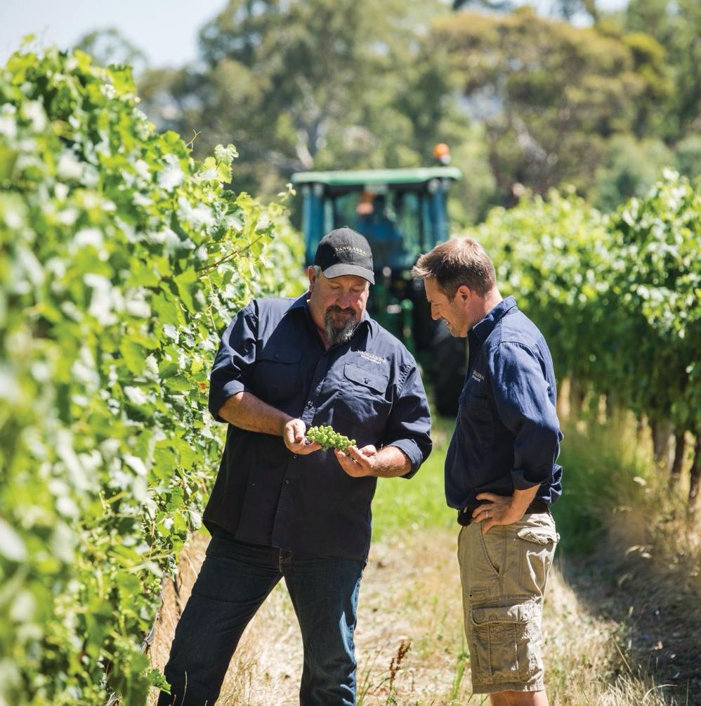
เกรอนาช
อนาคตอันสดใส
สำหรับความคลาสสิคที่เก่าแก่

Slide 26
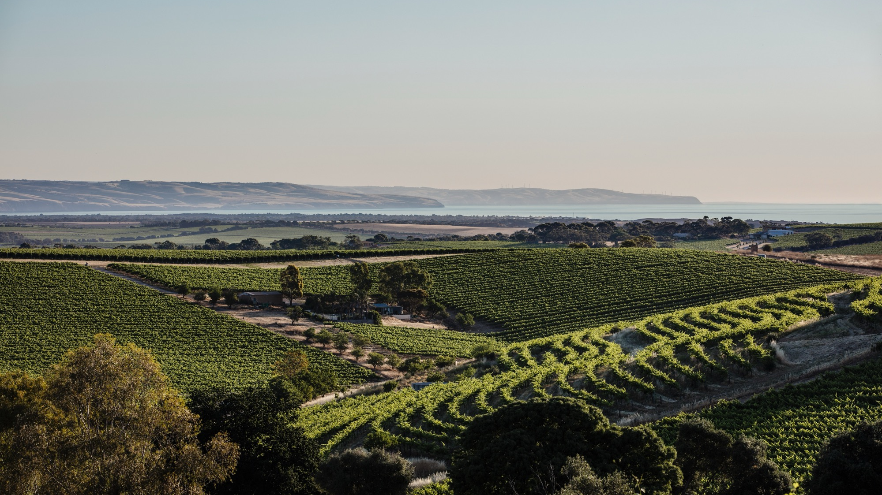
ขอบคุณ
Notes:
หากต้องการเรื่องราวนำเสนอพร้อมเครื่องมือและทรัพยากรข้อมูล สามารถศึกษาค้นคว้าได้ที่เว็บไซต์ www.australianwinediscovered.com
หรือหากมีคำถาม สามารถติดต่อทางอีเมล์ได้ที่ discovered@wineaustralia.com

